Slide 1
INFORME DE LOGISTICA # 7
DESDE 01-03-2021
HASTA 31-03-2021
05-04-2021

Slide 2
RESUMEN SITUACION PERIODO
Cabezal 05 reparación de 2 Puentes del Chasis partidos (taller Tiwintsa del 25 al 31/Mar). Operativo
Cabezal 08 cambio de llantas y puntas de los frontales, pines y bocines en taller desde el 29/Marzo.
Camión 06, reparación del motor y cajón (parches y cambio de puerta).
Camión 07, desde el 13/Marzo esta en taura, Operativo.
Cubrimos con flota vehicular Data con el 98%, en los diferentes puntos (Taura Traslado de Harina Duran-Taura, Manta Retiro del Scrap de Atún, Aguas de Cocción de Sálica y Traslado de Pesca, Muelle).

Slide 5
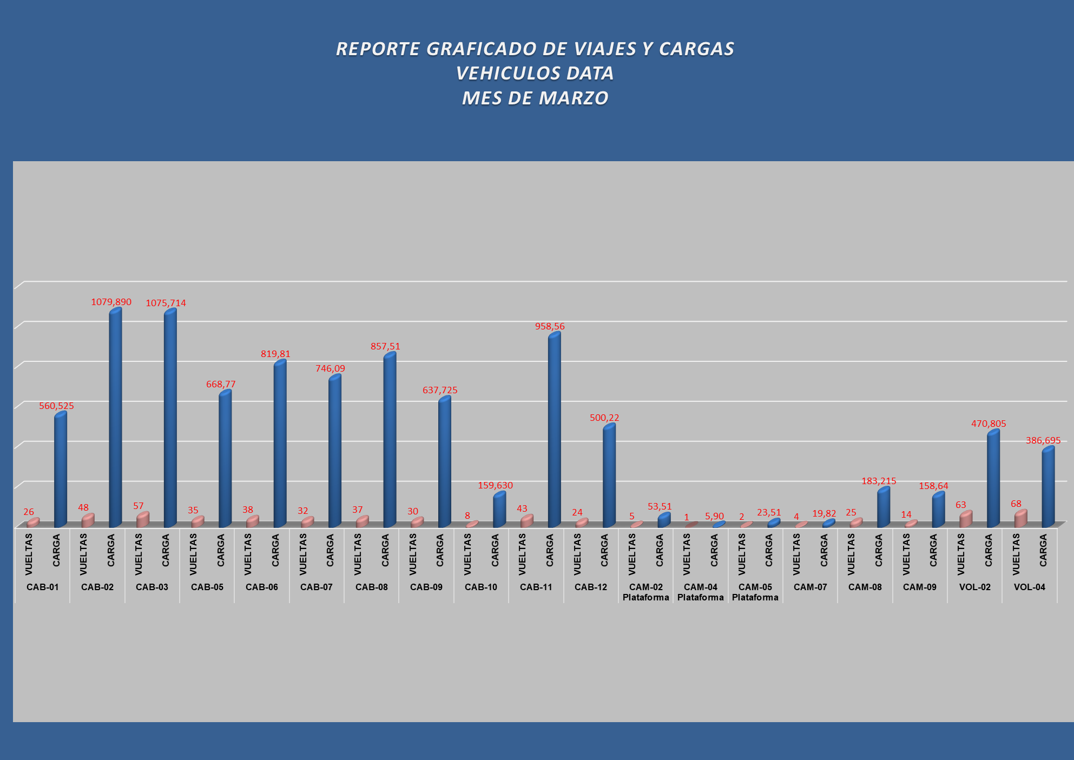

Slide 6
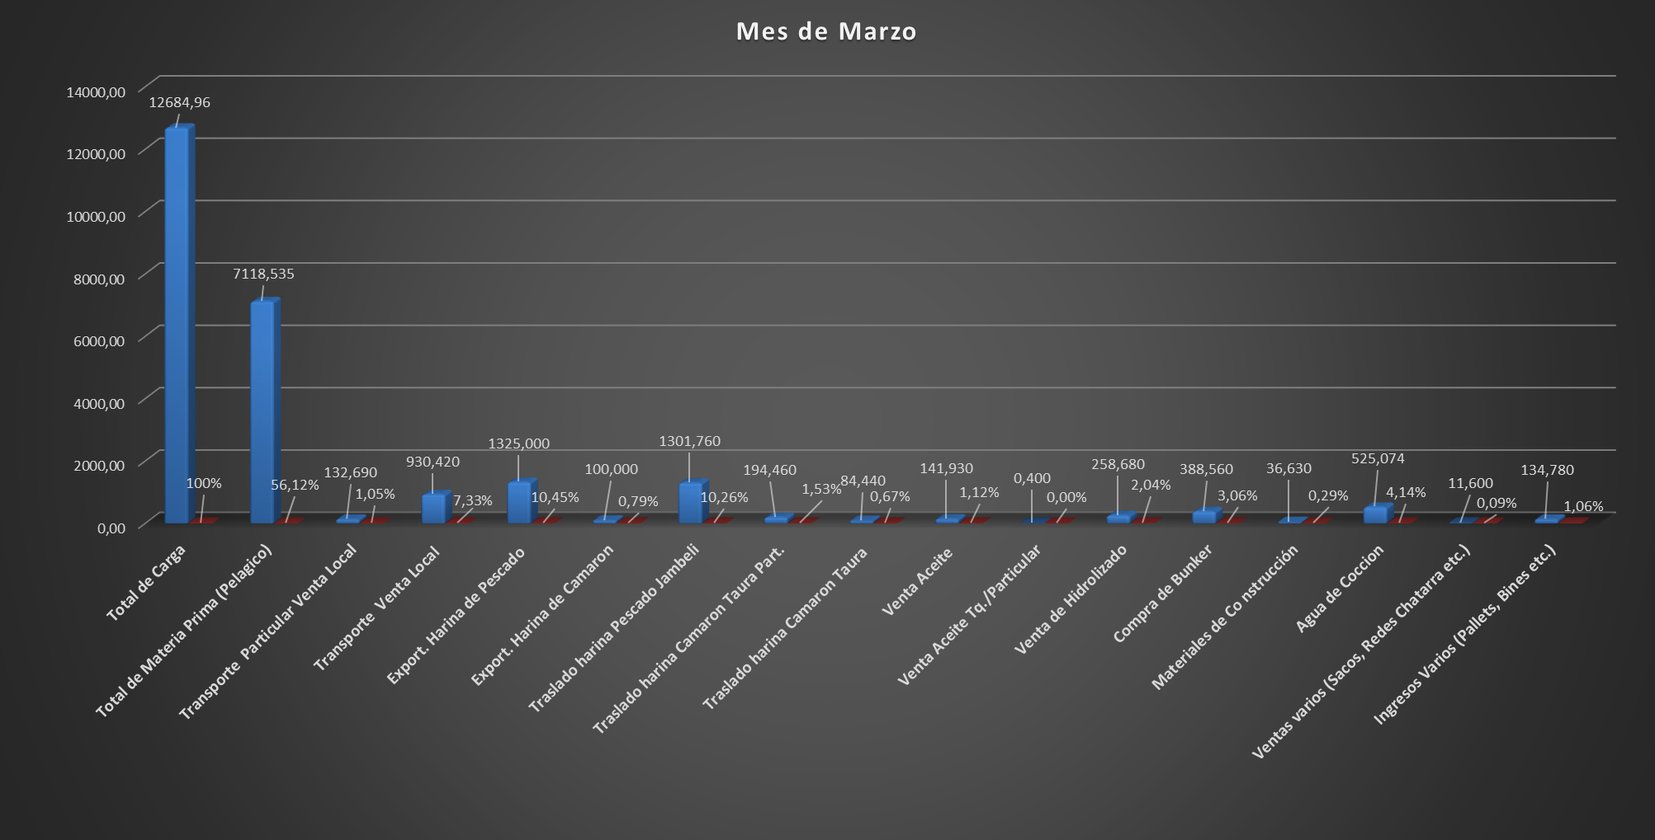

Slide 7
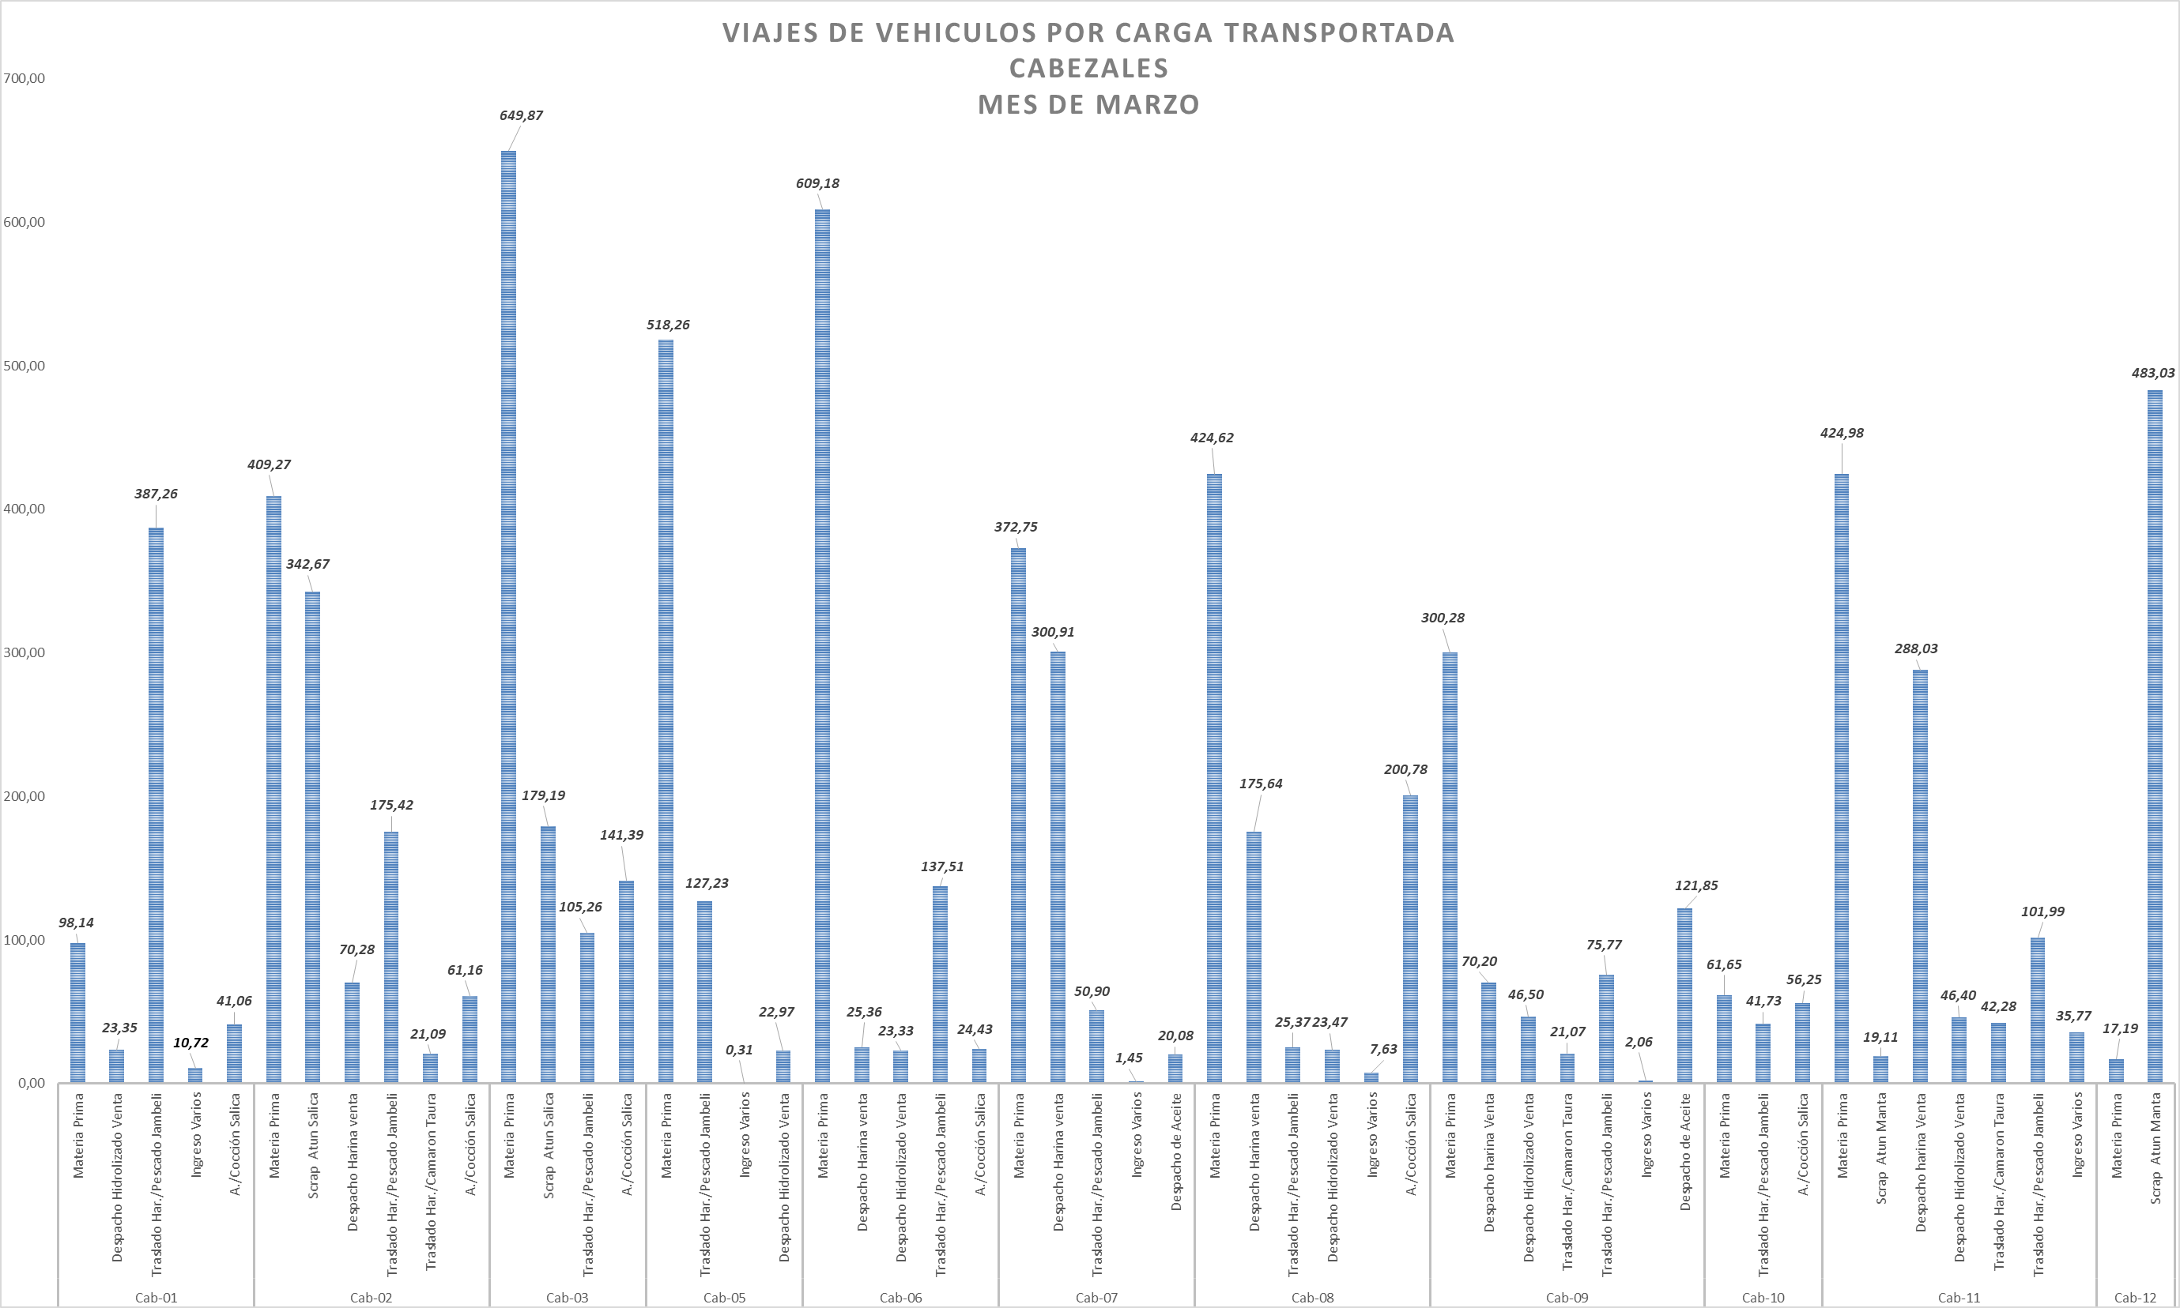

Slide 8
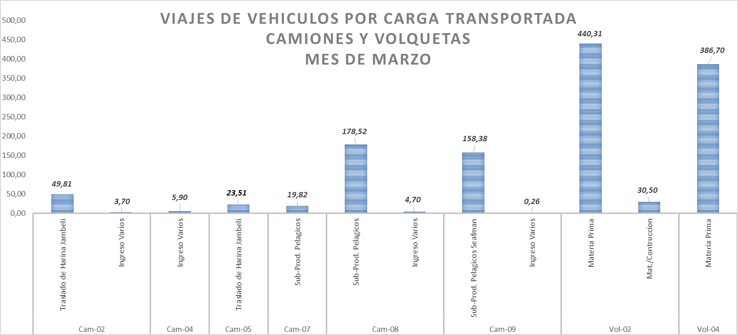

Slide 12
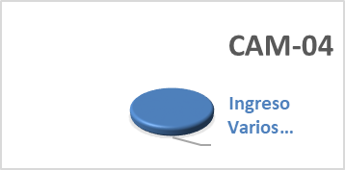
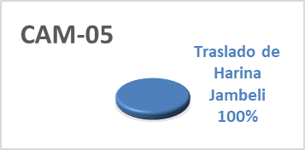
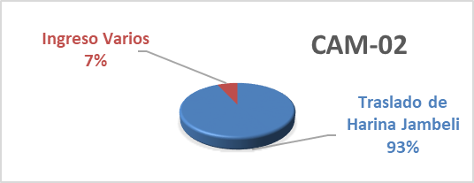
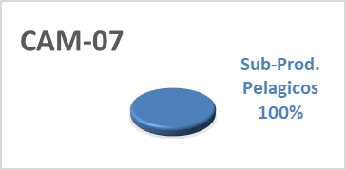
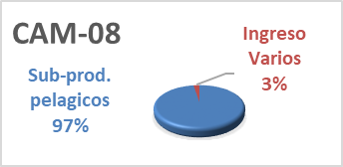
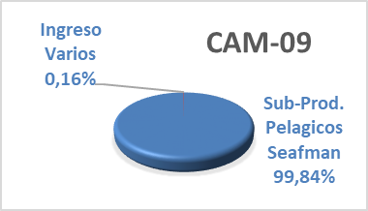
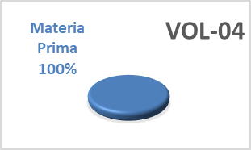
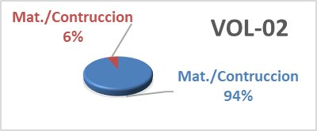

Slide 15
GRACIAS, POR LA ATENCIÓN

